Slide 2
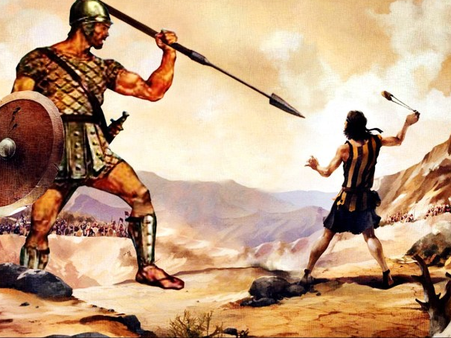
Zwergentöter
Predigt über 1. Samuel 17,45-47

Slide 3

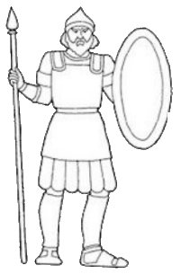
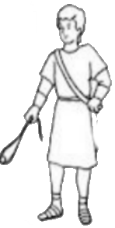

Slide 4
1. Samuel 17,45-47.49
David aber sprach zu dem Philister: Du kommst zu mir mit Schwert und mit Speer und mit Wurfspieß; ich aber komme zu dir im Namen des HERRN der Heerscharen, des Gottes der Schlachtreihen Israels, die du verhöhnt hast!
An diesem heutigen Tag wird dich der HERR in meine Hand ausliefern, und ich werde dich erschlagen und deinen Kopf von dir nehmen, und ich werde die Leichname des Heeres der Philister an diesem Tag den Vögeln unter dem Himmel und den wilden Tieren der Erde geben, damit die ganze Erde erkenne, dass Israel einen Gott hat!
Und diese ganze Gemeinde soll erkennen, dass der HERR nicht durch Schwert oder Spieß errettet; denn der Kampf ist die Sache des HERRN, und Er wird euch in unsere Hand geben!
…
Und David streckte seine Hand in die Tasche und nahm einen Stein heraus; und er schleuderte und traf den Philister an seine Stirn, sodass der Stein in seine Stirn drang und er auf sein Angesicht zur Erde fiel.

Slide 5
1. Samuel 17,45-47
David aber sprach zu dem Philister: Du kommst zu mir mit Schwert und mit Speer und mit Wurfspieß; ich aber komme zu dir im Namen des HERRN der Heerscharen, des Gottes der Schlachtreihen Israels, die du verhöhnt hast!
An diesem heutigen Tag wird dich der HERR in meine Hand ausliefern, und ich werde dich erschlagen und deinen Kopf von dir nehmen, und ich werde die Leichname des Heeres der Philister an diesem Tag den Vögeln unter dem Himmel und den wilden Tieren der Erde geben, damit die ganze Erde erkenne, dass Israel einen Gott hat!
Und diese ganze Gemeinde soll erkennen, dass der HERR nicht durch Schwert oder Spieß errettet; denn der Kampf ist die Sache des HERRN, und Er wird euch in unsere Hand geben!

Slide 6
5. Mose 20,1
Wenn du gegen deinen Feind in den Krieg ziehst und Rosse und Streitwagen siehst, ein Volk, das größer ist als du, so fürchte dich nicht vor ihnen; denn der HERR, dein Gott, der dich aus dem Land Ägypten heraufgeführt hat, ist mit dir.

Slide 7
Johannes 1,12
Allen aber, die ihn [Jesus Christus] aufnahmen, denen gab er das Anrecht, Kinder Gottes zu werden, denen, die an seinen Namen glauben

Slide 8
Galater 4,7
So bist du also nicht mehr Knecht, sondern Sohn; wenn aber Sohn, dann auch Erbe Gottes durch Christus

Slide 9
Fragen?
Was ist Gottes Gedanken und Verheissung an diese Gemeinde und an mich?
Wo hat Gott uns befähigt?
Wo haben wir die Autorität in Gottes Namen zu Handeln?

Slide 10
Psalm 20,8
Jene rühmen sich der Wagen und diese der Rosse;
wir aber des Namens des HERRN, unseres Gottes.

